Slide 1
Lima, 16 de mayo 2021

Slide 2
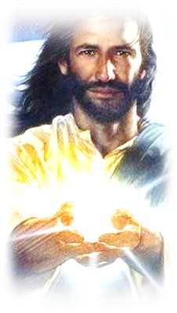
LECTIO DIVINA – ASCENSIÓN DELSEÑOR
VAYAN POR TODO EL MUNDO…
Marcos 16, 15-20
Vayan por todo el mundo…

Slide 3
Ambientación:
Cirio Pascual con el lema: Vayan por todo el mundo. Mapamundi con huellas recortadas con los nombres de los participantes.
Clara
Martín
Rita
Jaime
Vayan
por todo
el mundo
Cantos sugeridos:
Nos envías por el mundo; Alma misionera

Slide 4
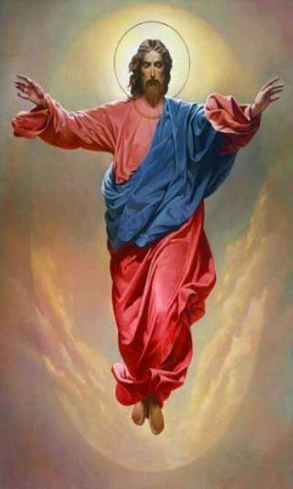
AMBIENTACIÓN:
Para Jesús, la Ascensión significa la plenitud de la Resurrección. Culminada su tarea en este mundo, se sitúa para siempre junto al Padre e inaugura un nuevo modo de presencia entre los suyos. La Ascensión pone en marcha a la misión de la Iglesia. Hoy celebramos la 55° Jornada Mundial de las Comunicaciones Sociales,
con el lema: «Ven y lo verás» (Jn 1,46). Comunicar encontrando a las personas donde están y como son.

Slide 5
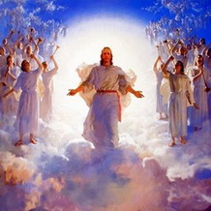
Oración inicial
Señor Jesús, Tú que desde siempre estuviste junto al Padre,
pero que asumiste nuestra vida,
haciéndote uno de nosotros;
Tú que, dando tu vida en la cruz, y venciendo la muerte en tu resurrección nos diste vida a nosotros,
ahora que has vuelto al Padre, nos has dejado tu misión, haciéndonos protagonistas en ella.

Slide 6
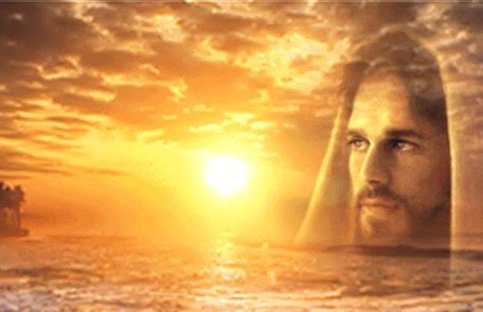
Señor, te pedimos la gracia de que nos ayudes a comprender lo que implica para nosotros ser tus testigos y así ser protagonistas de tu obra.
Danos tu gracia, Señor de darnos cuenta que creer en ti, nos compromete en la vida y nos das un estilo propio que nace de la misión que nos has dejado.
Que así sea.

Slide 7
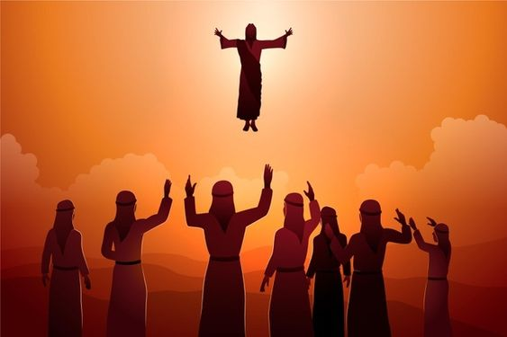
LECTIO
¿Qué dice el texto? Juan 16, 15-20
Motivación:
Para nosotros, la Ascensión es al mismo tiempo una buena noticia y un compromiso. Buena noticia porque nos ayuda a comprender “la esperanza a la que hemos sido llamados” y compromiso, porque nos empuja a ser testigos del Evangelio. Escuchemos:

Slide 8
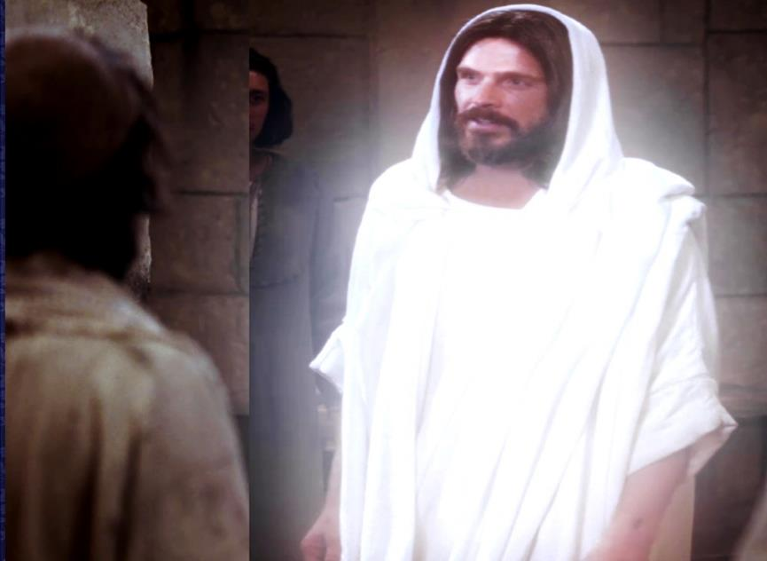
Marcos 16, 15-20
En aquel tiempo, se apareció Jesús a los Once y les dijo:

Slide 9
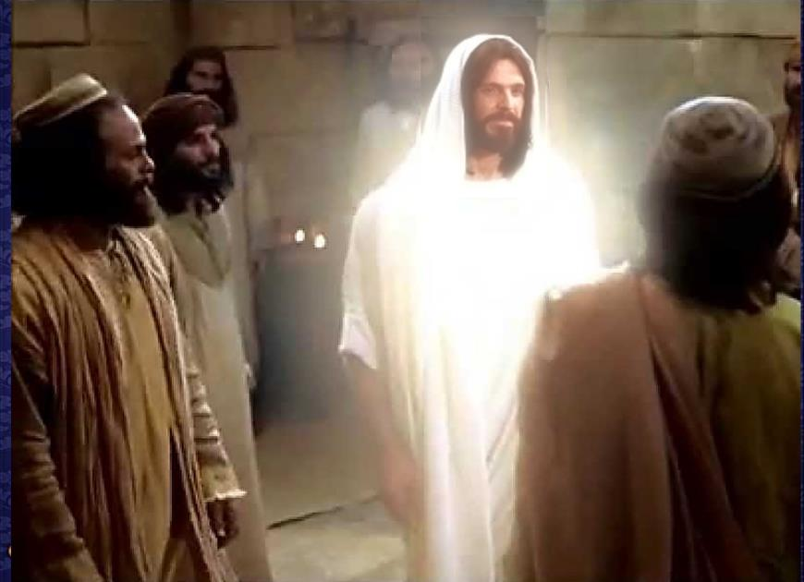
– “Vayan al mundo entero y proclamen el Evangelio a toda la creación.

Slide 10
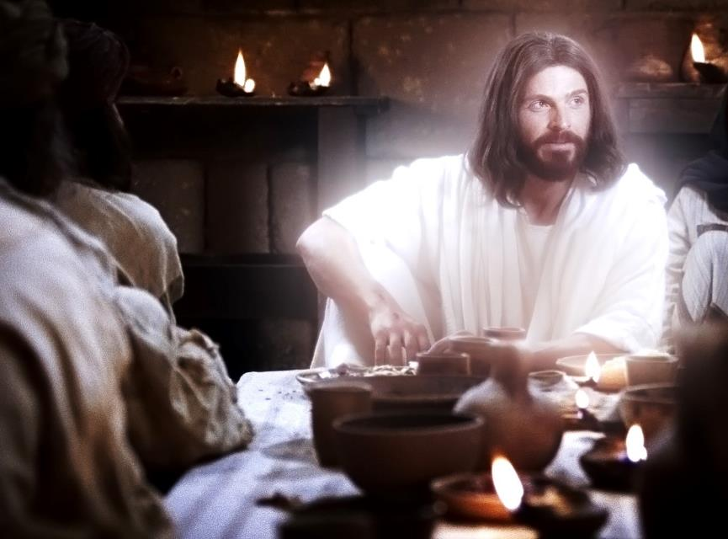
El que crea y se bautice, se salvará; el que se resista a creer será condenado.

Slide 11
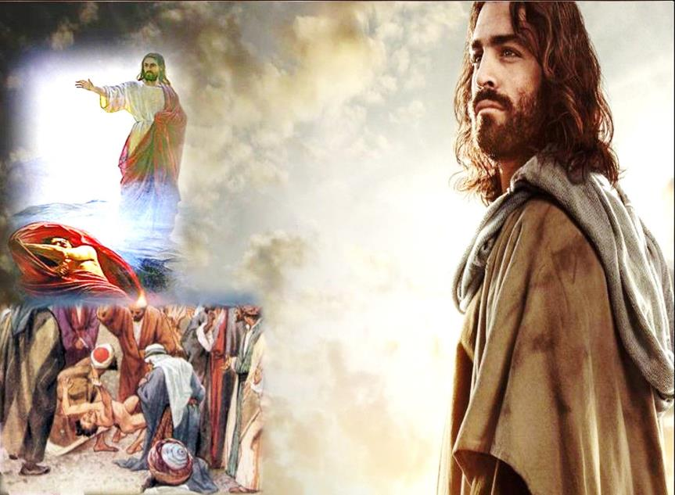
A los que crean, les acompañarán estos signos: echarán demonios en mi nombre, hablarán lenguas nuevas,

Slide 12
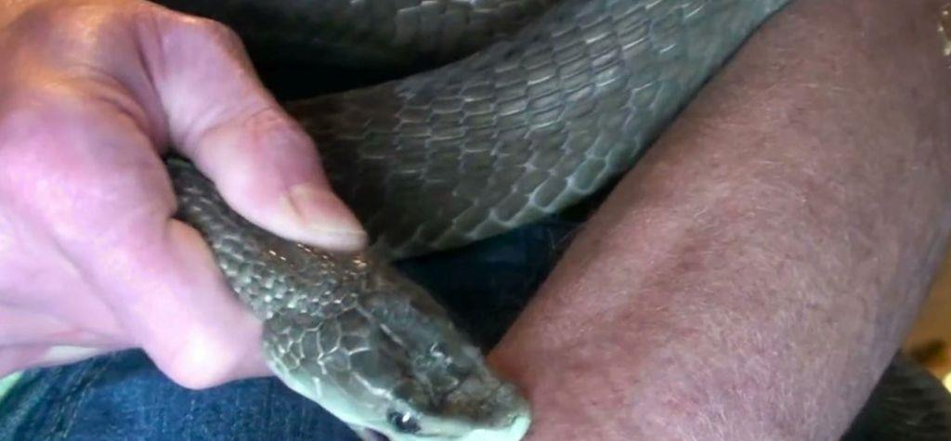
cogerán serpientes en sus manos y, si beben un veneno mortal, no les hará daño.

Slide 13
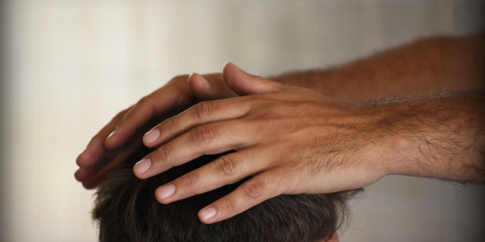
impondrán las manos a los enfermos y quedarán sanos”.

Slide 14
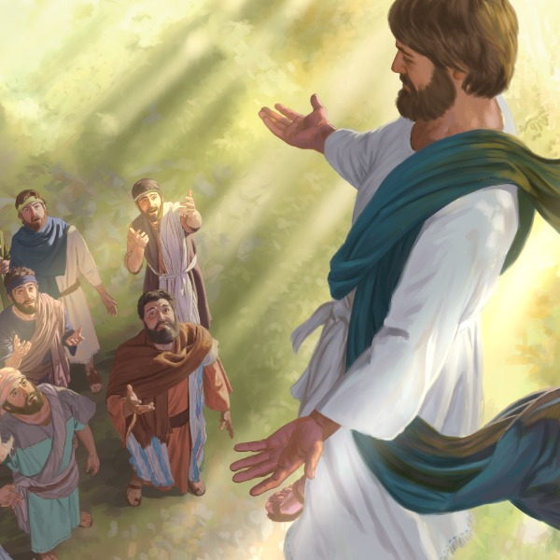
Después de hablarles, el Señor Jesús subió al cielo y se sentó a la derecha de Dios.

Slide 15
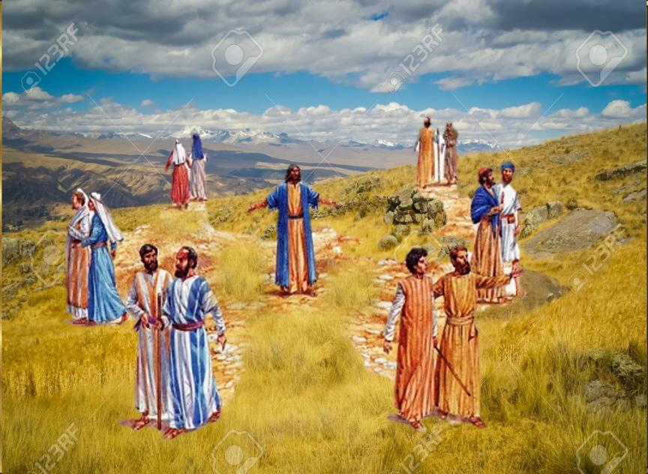
Ellos se fueron a pregonar el Evangelio por todas partes, y el Señor cooperaba confirmando la palabra con las señales que los acompañaban.

Slide 16
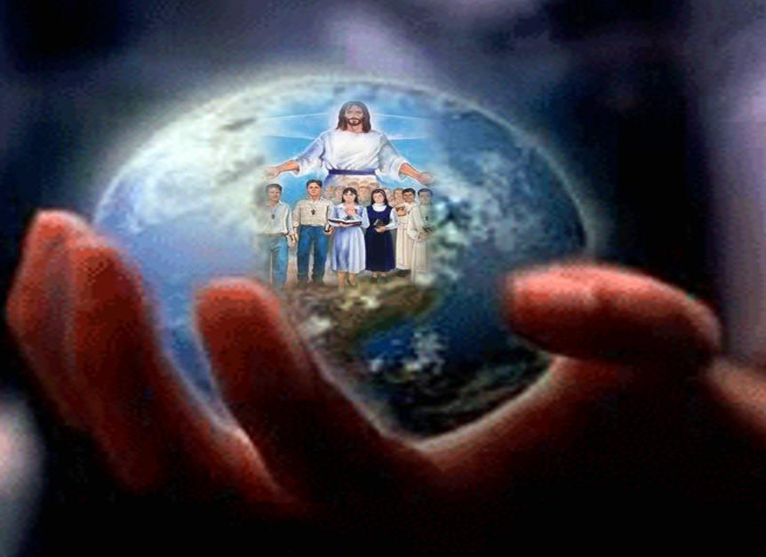
Preguntas para la lectura:
¿Qué ordena Jesús a los apóstoles en este texto?

Slide 17
¿Qué signos acompañarán a los que crean en él?

Slide 18
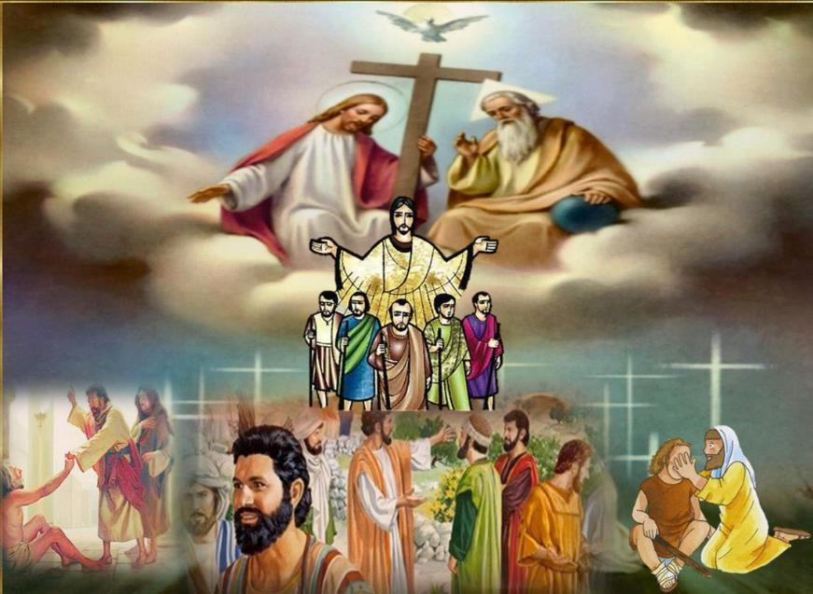
¿Cómo describe el texto la Ascensión de Jesús?
¿Qué relación tiene este hecho con el mandato misionero anterior?

Slide 19
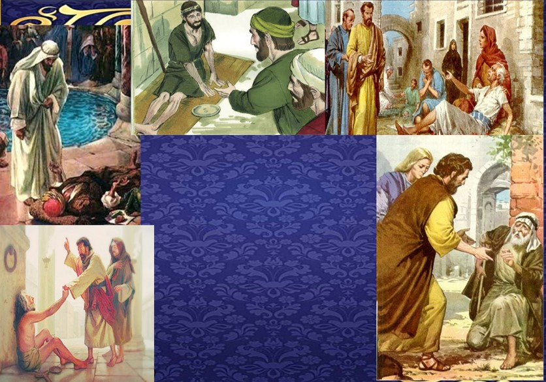
¿De qué manera cuentan desde entonces los discípulos con la asistencia del Resucitado?

Slide 20
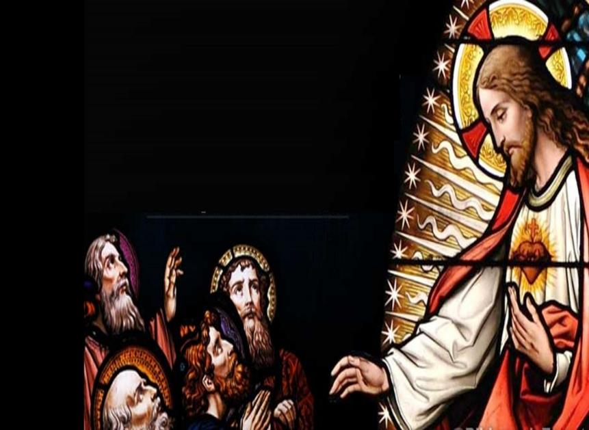
MEDITATIO
¿Qué ME dice el texto?
Motivación:
La Fiesta que hoy celebramos es, ante todo, motivo de esperanza. Lo que es verdad para Cristo, Cabeza de la Iglesia, se cumplirá también un día en nosotros, miembros de su Cuerpo. No podemos quedarnos “mirando al cielo”, porque hay todo un mundo que espera que le anunciemos la Buena Noticia. El Señor, por medio de su Espíritu, coopera
con
nosotros.

Slide 21
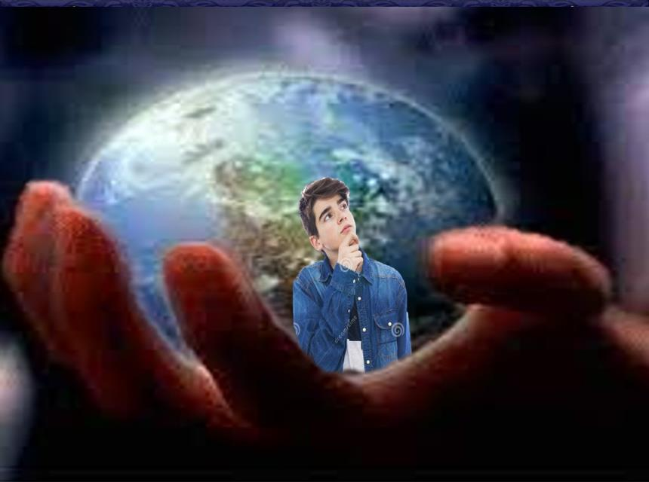
Vayan por todo el mundo…¿En qué medida te sientes comprometido por este mandato misionero?

Slide 22
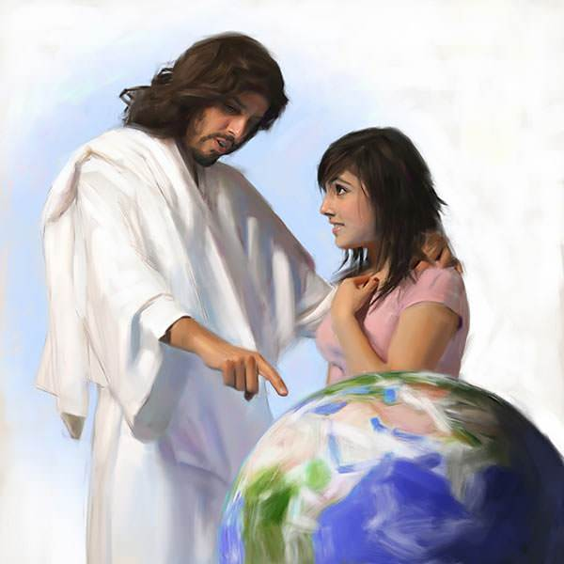
¿Cómo tratas de vivirlo en tu vida cotidiana, personal y comunitariamente?

Slide 23
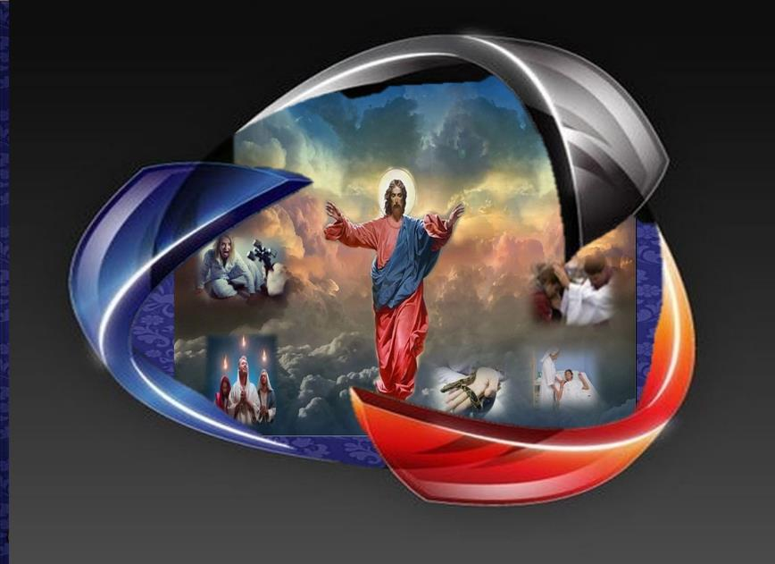
A los que crean les acompañarán
estas señales… ¿Cómo traducirías en un lenguaje actual estas señales?

Slide 24
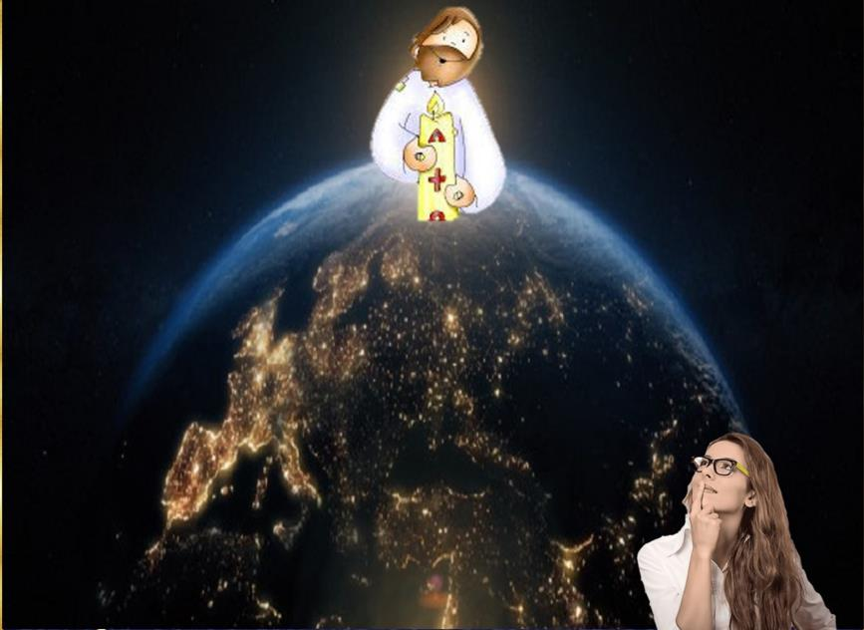
¿Qué signos liberadores crees que está esperando nuestro mundo de parte de los creyentes?

Slide 25
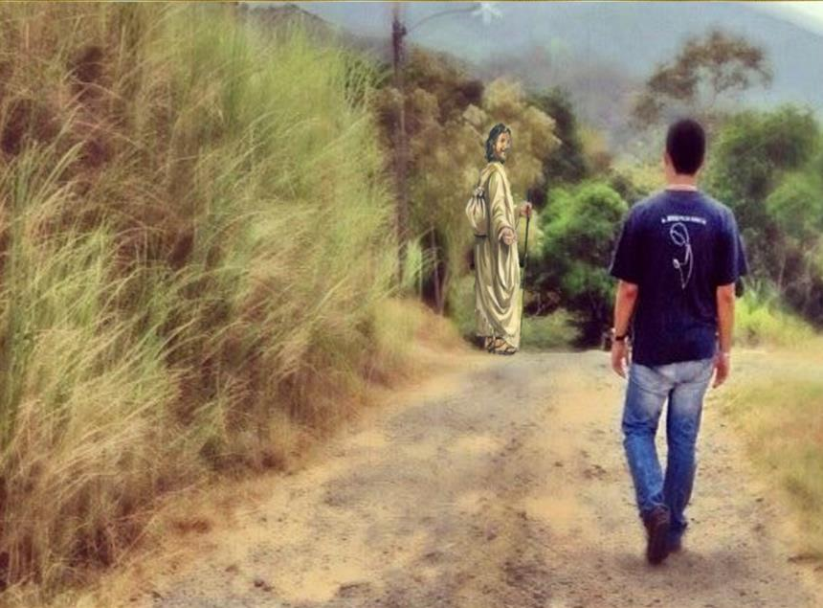
El Señor cooperaba con ellos…
¿Descubres la presencia del Resucitado en tu apostolado, en tu caminar misionero?

Slide 26
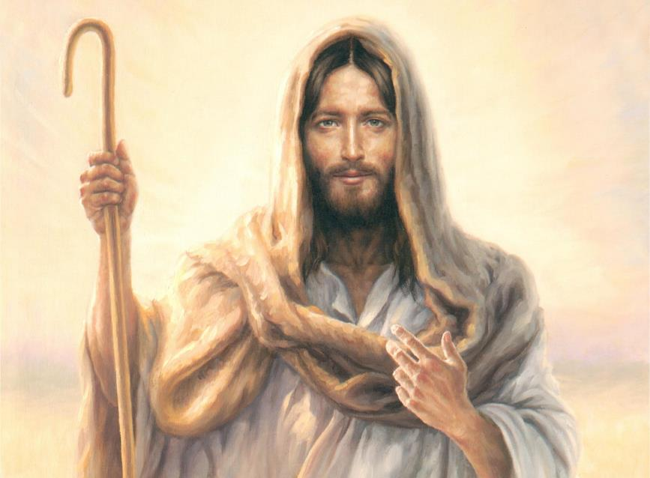
ORATIO
¿Qué le digo al Señor motivado por su Palabra?
III. ORATIO
Motivación:
Motivación:
La Ascensión no significa ausencia de Jesús. Él sigue bien presente en su Iglesia. Por eso podemos dirigirnos a él y pedirle la fuerza que necesitamos para seguir siendo sus testigos en medio de nuestro mundo

Slide 27
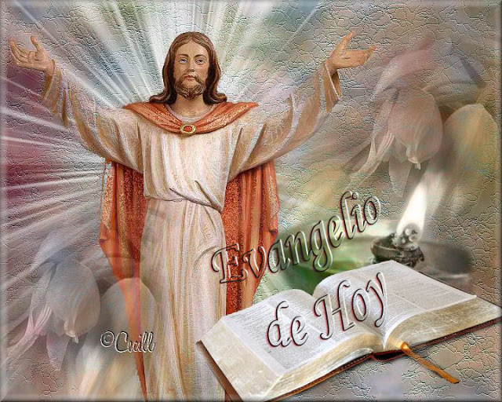
• Luego de un tiempo de oración personal, podemos compartir en voz alta nuestra oración, siempre dirigiéndonos a Dios mediante la alabanza, la acción de gracias o la súplica confiada.

Slide 28
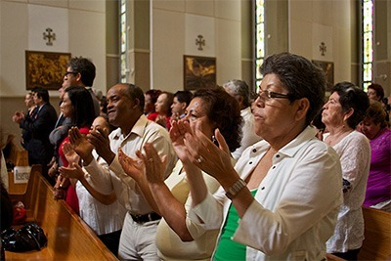
Salmo 46
Pueblos todos, batan palmas, aclamen a Dios con gritos de júbilo; porque el Señor es sublime y terrible, emperador de toda la tierra.
Dios asciende entre aclamaciones, el Señor, al son de trompetas.

Slide 29
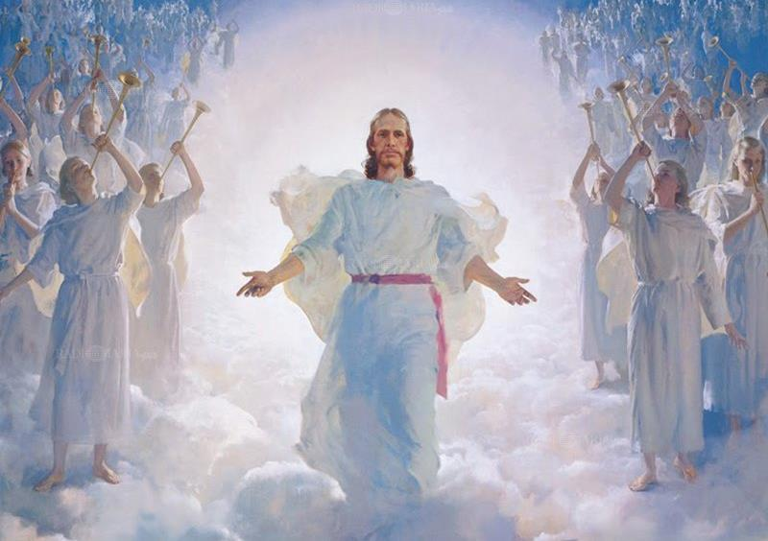
Dios asciende entre aclam aciones; el Señor, al son de trompetas; toquen para Dios,
toquen, toquen
para nuestro Rey, toquen.
Dios asciende entre aclamaciones, el Señor, al son de trompetas.

Slide 30
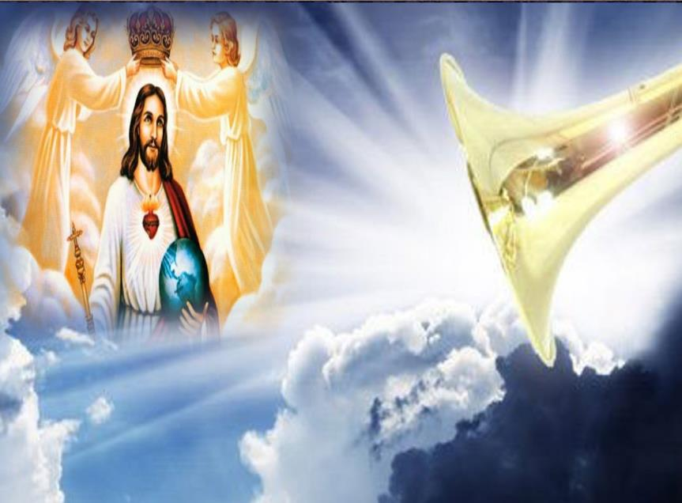
Porque Dios es el rey del mundo; toquen con maestría. Dios reina sobre las naciones, Dios se sienta en su trono sagrado.
Dios asciende entre aclamaciones, el Señor, al son de trompetas.

Slide 31
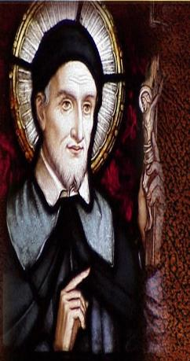
CONTEMPLATIO
¿Qué me lleva a hacer el texto?
Motivación:
El anuncio del Evangelio conlleva riesgos y muchas veces, situaciones difíciles e insospechadas. San Vicente aconseja a unos misioneros que marchaban a tierras lejanas:
“Vayan, hermanos míos, en nombre de nuestro Señor Jesucristo; él es el que los envía; para su servicio y su gloria es este viaje y esta misión que emprenden. Será también él el que los conduzca, los asista y los proteja.

Slide 32
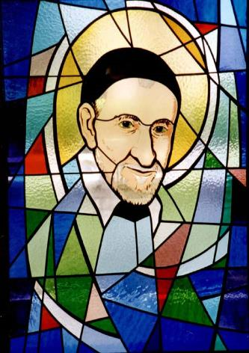
Así lo esperamos de su bondad infinita. Manténganse siempre en una fiel dependencia de su fiel dirección; recurran a él en todas partes y en todas las ocasiones; échense en sus brazos, pues han de reconocerlo como su mejor padre, con la firme confianza de que los asistirá y bendecirá sus trabajos.
(San Vicente de Paul XI,765)

Slide 33
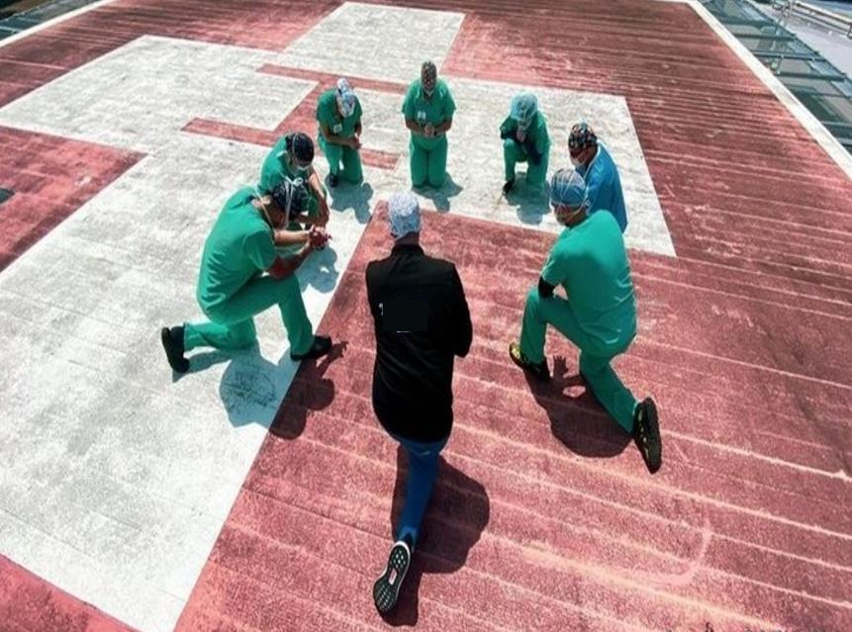
Disponernos a obrar su voluntad en las cosas de aquí abajo.
COMPROMISOS:
Comunicar esperanza a quien sufre el mal del mundo.
Preparar su vuelta gloriosa con el ejercicio de la caridad.

Slide 34
Oración final
Señor, enséñanos a salir de nosotros mismos,
y a encaminarnos hacia la búsqueda de la verdad.
Enséñanos a ir y ver,
enséñanos a escuchar,
a no cultivar prejuicios,
a no sacar conclusiones apresuradas.
Enséñanos a ir allá donde nadie quiere ir,
a tomarnos el tiempo para entender,
a prestar atención a lo esencial,

Slide 35
a no dejarnos distraer por lo superfluo,
a distinguir la apariencia engañosa de la verdad.
Danos la gracia de reconocer tus moradas en el mundo
y la honestidad de contar lo que hemos visto.
(Papa Francisco, Mensaje 55° Jornada Mundial de las Comunicaciones Sociales)

Slide 36
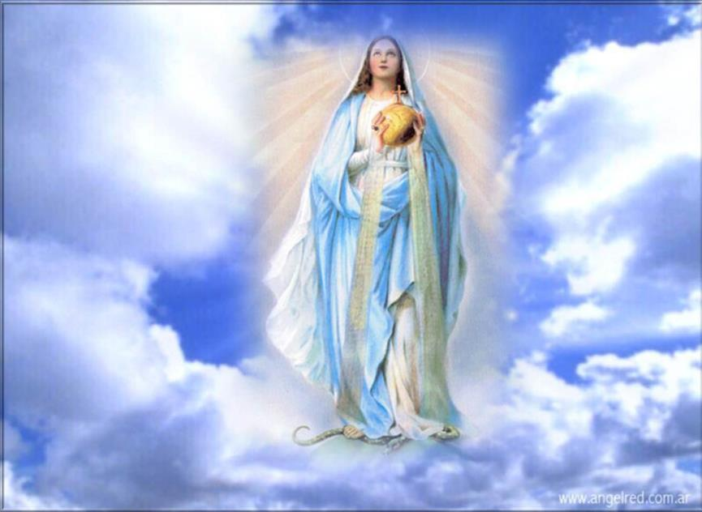
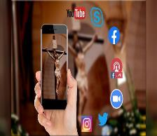
Texto de Lectio Divina: Padre César Chávez Alva (Chuno) C.ongregación de la Misión.
Power Point : Sor Pilar Caycho Vela - Hija de la Caridad de San Vicente de Paúl

